Slide 1
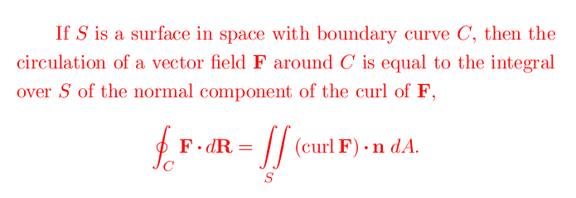
8.6.1 斯托克斯公式
Stokes’ Theorem

Slide 2
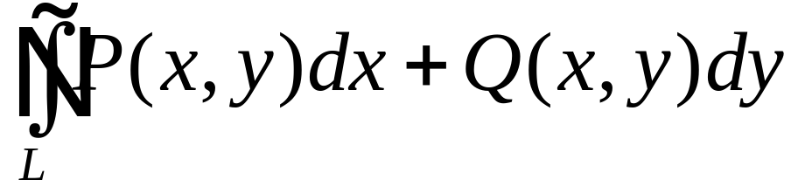
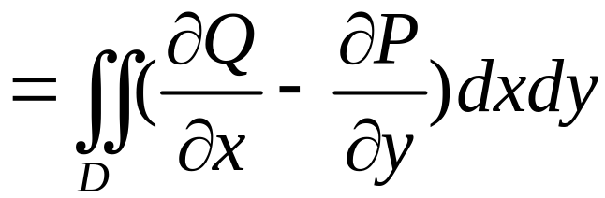



Extending Green’s theorem
to 3 D case
In the space

Slide 3

Positive oriented boundary curve
Right hand rule

Slide 4
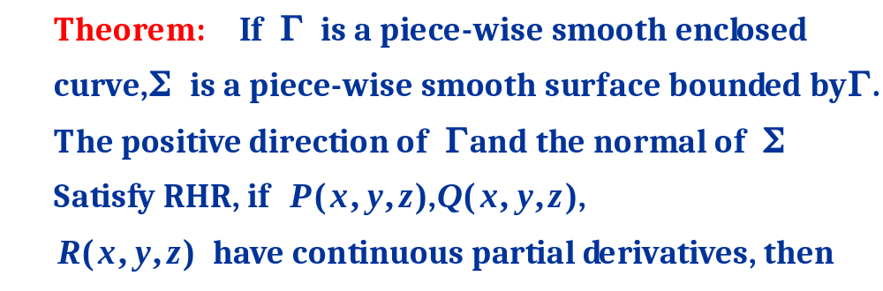
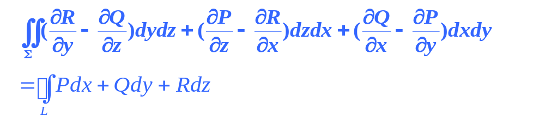
Stokes Theorem

Slide 5
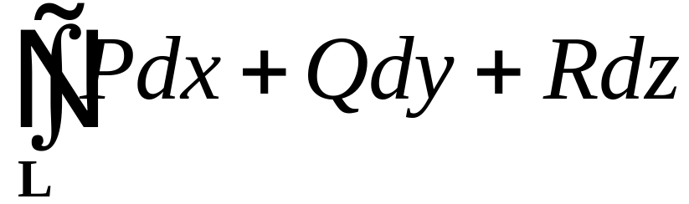
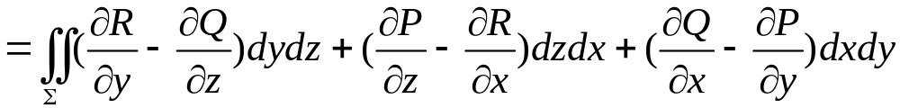
L positive oriented

Slide 6

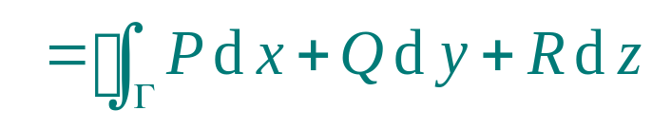

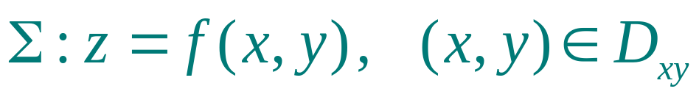
斯托克斯公式
Σ 的
定理 设光滑曲面Σ 的边界Γ 是分段光滑曲线,
侧与 Γ 的正向符合右手法则,
在包含Σ 在内的一
个空间域内具有连续一阶偏导数,
则有
(斯托克斯公式)
证:
我們這邊只考慮特殊情況：
为确定起见, 不妨设Σ 取上侧 (如图).
Notes:
运行时, 点击“(斯托克斯公式)”, 或按钮“介绍”, 将显示斯托克斯生平简介, 并自动返回.

Slide 7
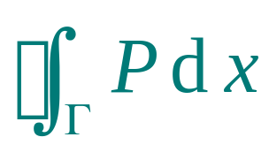
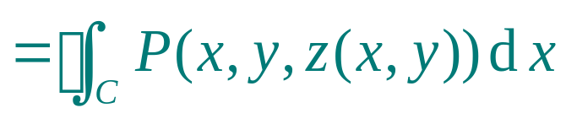
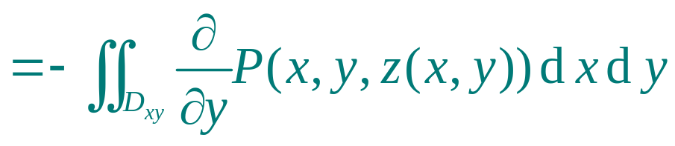
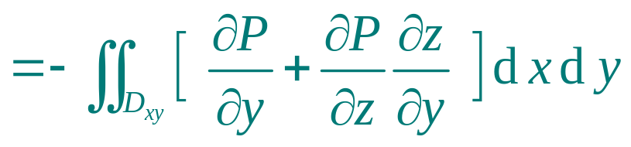
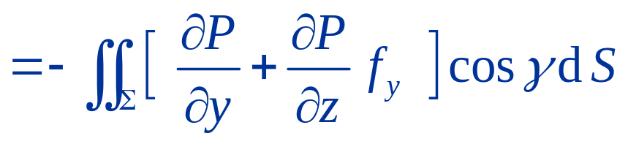
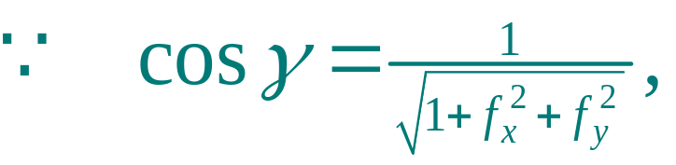
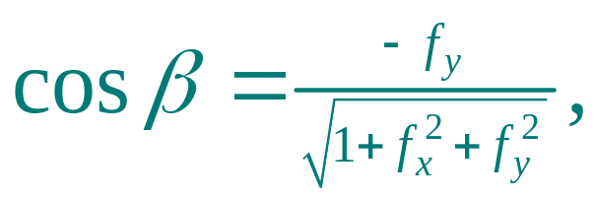
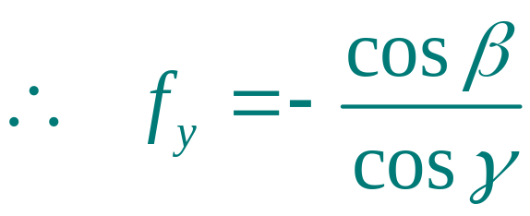
则
(利用格林公式)
Notes:
运行时, 点击按钮“定理1”, 可看定理1 内容.

Slide 8
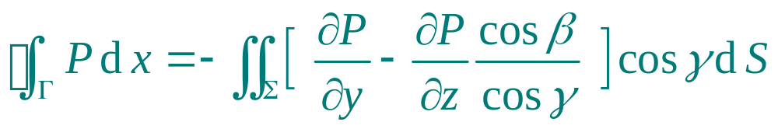
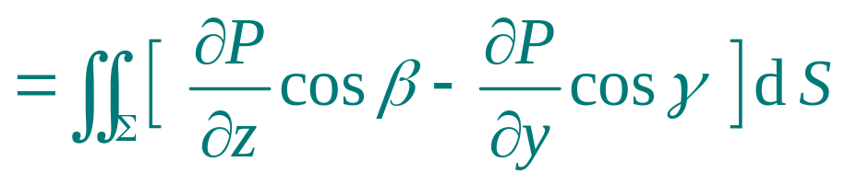
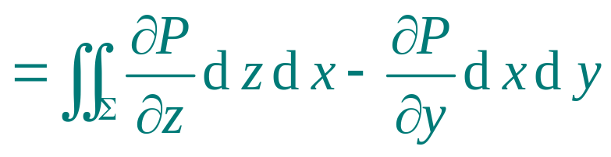
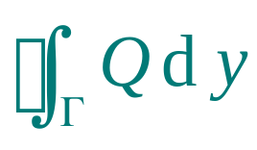
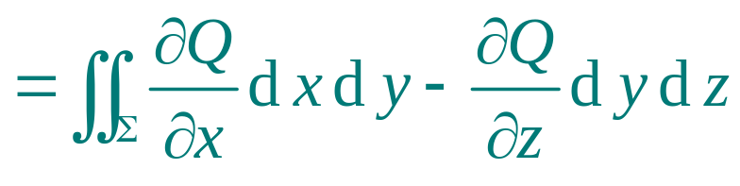
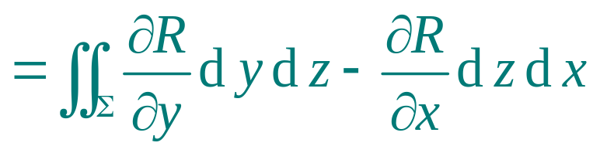
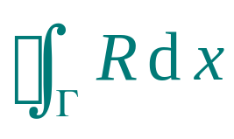
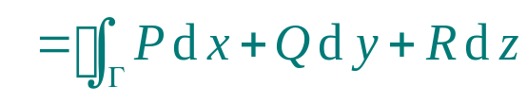
因此
同理可证
三式相加, 即得斯托克斯公式 ;
Notes:
运行时, 点击按钮“定理1”, 可看定理1 内容.

Slide 9
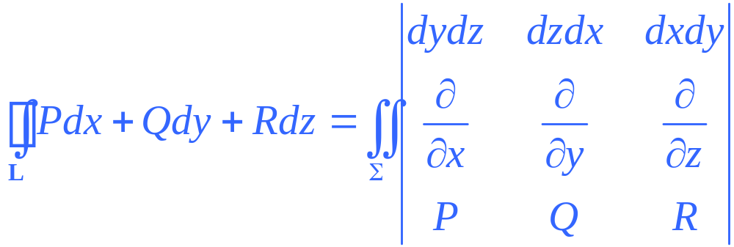
Other forms

Slide 10
Stokes公式的实质:
它表达了有向曲面上的曲面积分与其边界曲线上的曲线积分之间的关系.

Slide 11
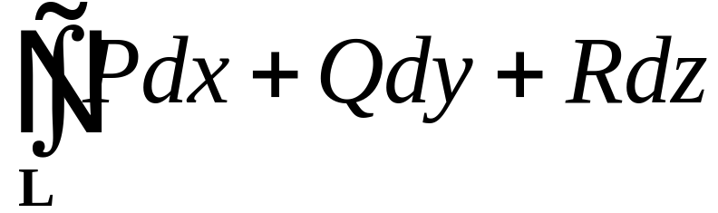
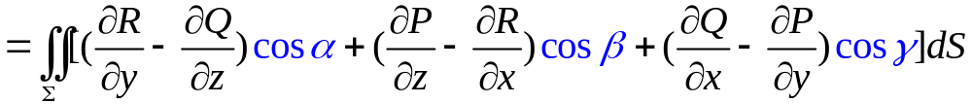
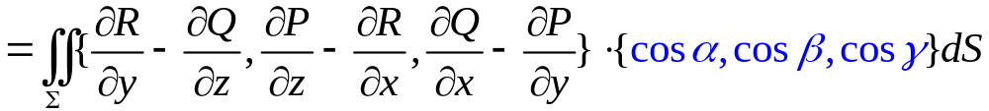
用第一型曲面积分

Slide 12

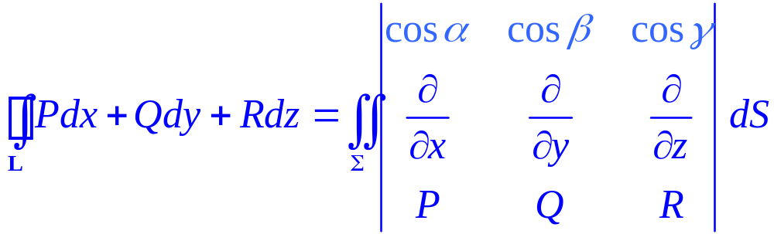
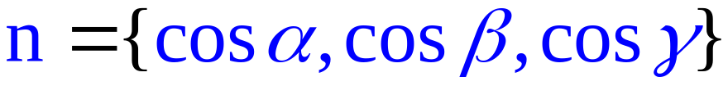
Σ的单位法矢

Slide 13
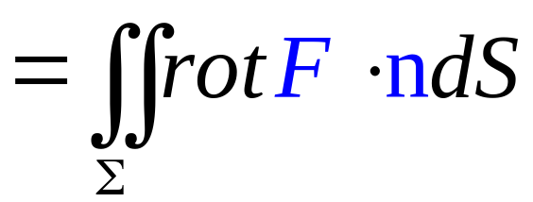
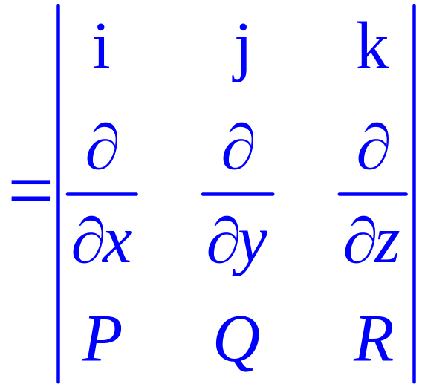
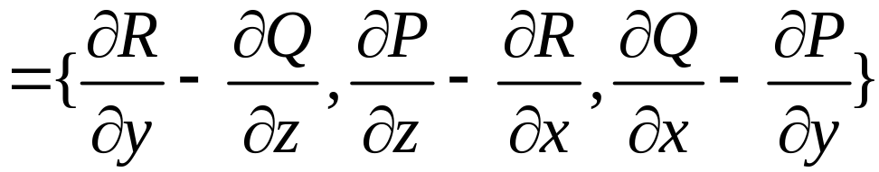
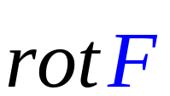
F 的旋度(rotation)

Slide 14
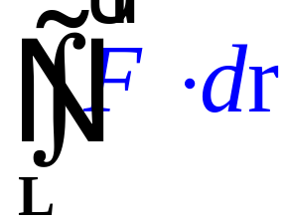
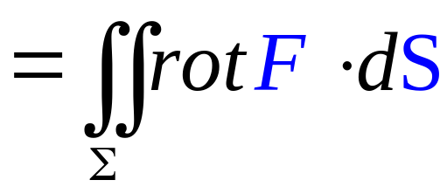
Vector forms

Slide 15
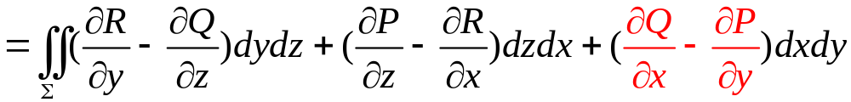
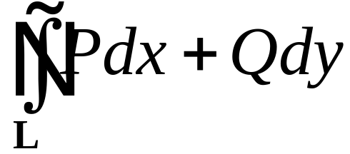
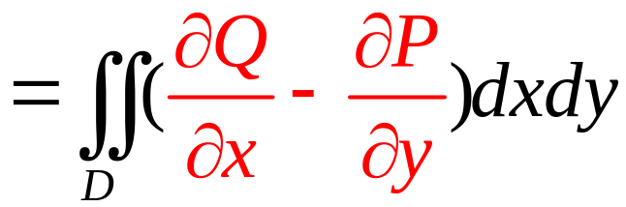
If L is a plane curve, then its Green’s theorem：

Slide 16


Stokes
Special case
Green
plane

Slide 17
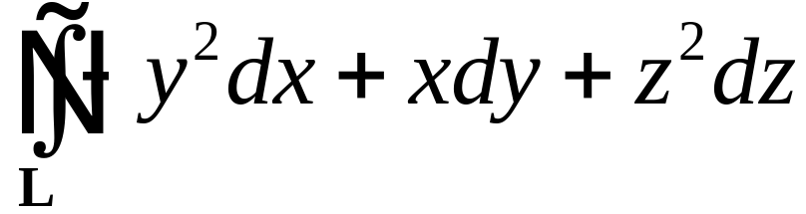



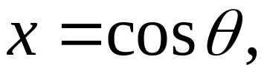
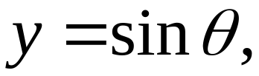
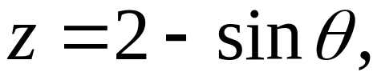

Example
Solution
Method 1

Slide 18
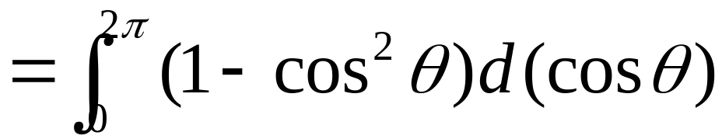
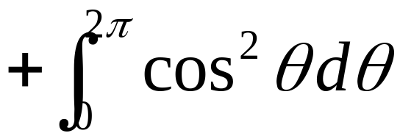
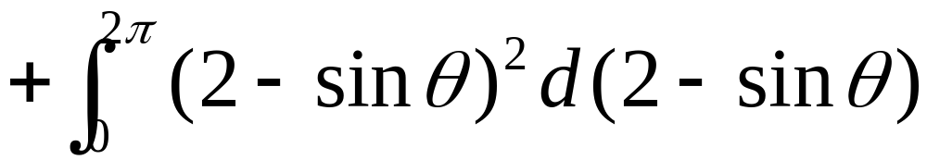





Slide 19

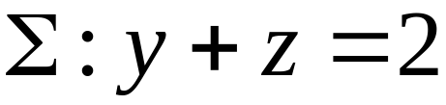
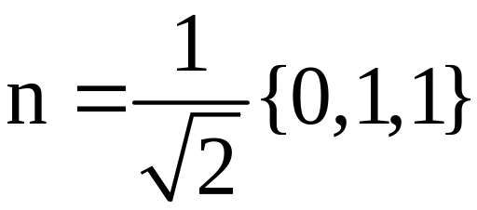
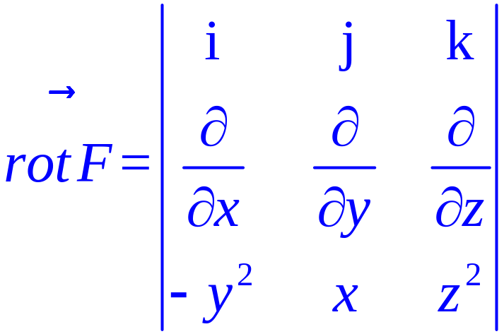


Method 2
Define direction as in the Figure
Unit normal vector Σ ：
Find rot F：

Slide 20




So

Slide 21



By symmetry

Slide 22




例. 利用斯托克斯公式计算积分
其中Γ 为平面 x+ y+ z = 1 被三坐标面所截三角形的整
个边界, 方向如图所示.
解: 记三角形域为Σ , 取上侧,
则

Slide 23








例. Γ 为柱面
与平面 y = z 的交线, 从 z
计算
轴正向看为顺时针,
解: 设Σ 为平面 z = y 上被 Γ 所围椭圆域 ,
且取下侧,
则其法线方向余弦
利用斯托克斯公式得
Notes:
运行时, 点击按钮“公式其他形式”, 可看斯托克斯公式的其他形式.

Slide 24





空间曲线积分与路径无关的条件
定理
设 G 是空间一维单连通域,
具有连续一阶偏导数,
则下列四个条件相互等价:
(1) 对G内任一分段光滑闭曲线Γ , 有
(2) 对G内任一分段光滑曲线Γ ,
与路径无关
(3) 在G内存在某一函数 u, 使
(4) 在G内处处有

Slide 25











例. 验证曲线积分
与路径无关,
并求函数
解: 令
∴ 积分与路径无关,
因此
Notes:
运行时, 点击按钮“定理2”, 可看定理2内容.

